Slide 1
大纲
项目概况介绍
功能摸块介绍
开发工具介绍
开发中遇到的问题
经验和收获
学生项目答辩

Slide 2

项目概况介绍
网上订餐系统是一款在pc平台下运用纯Jee技术开发的一款软件。他主要由两部分组成，前台主要由显示主界面以及菜单副界面组成。后台主要由数据的获取，处理及传输。
学生项目答辩

Slide 3
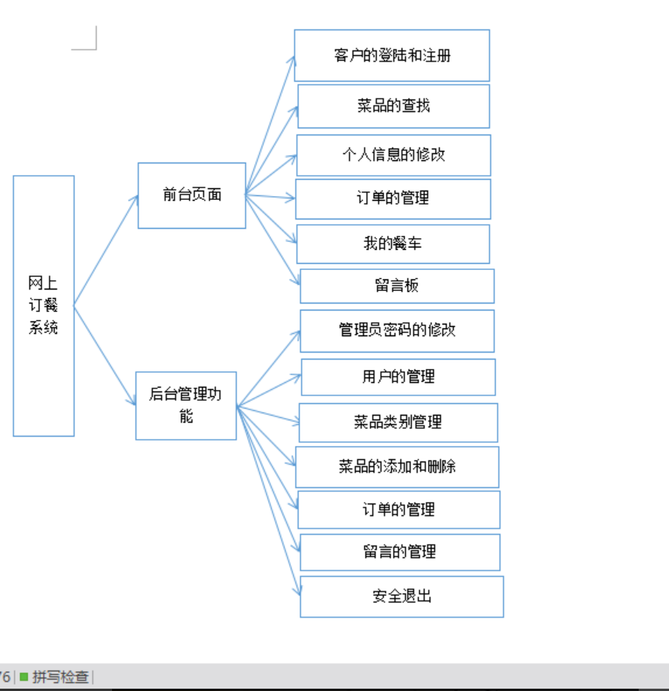
系统功能图

Slide 4

功能模块介绍（1）
后台登录界面

Slide 5
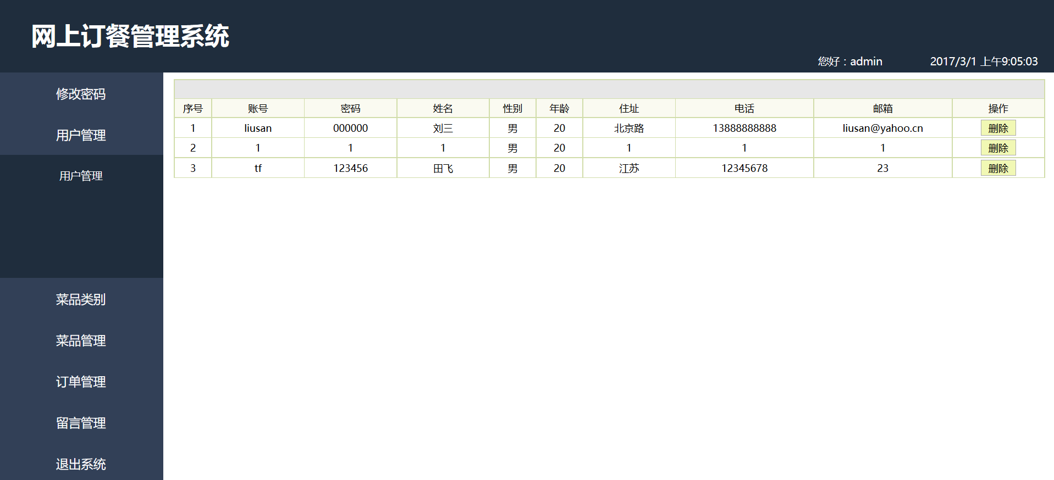
后台功能模块介绍（2）
学生项目答辩

Slide 6
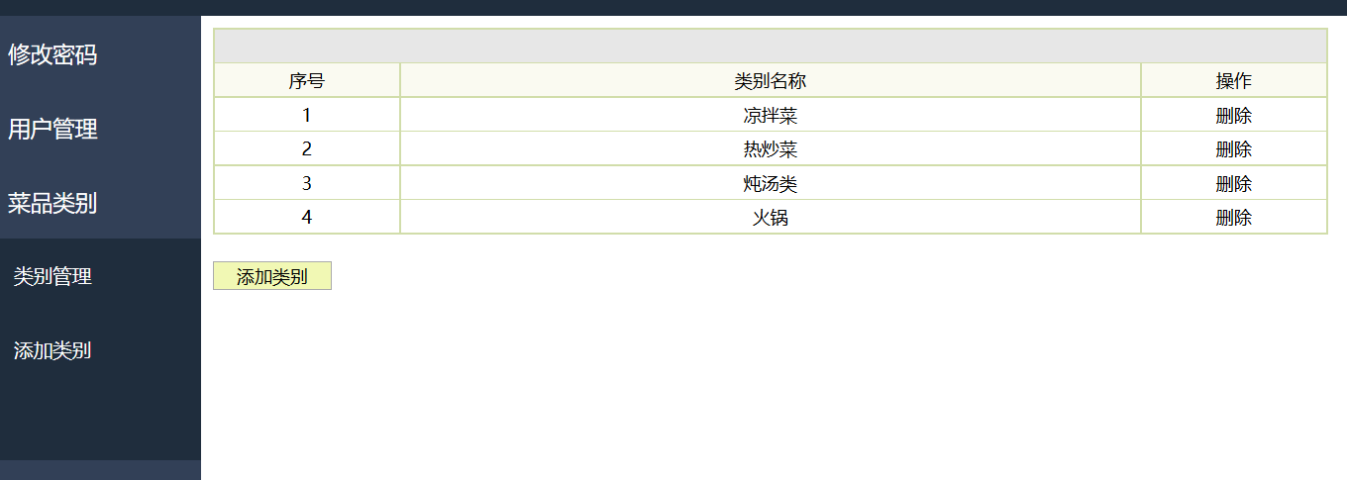
后台功能模块介绍（3）
菜品类别功能
学生项目答辩

Slide 7
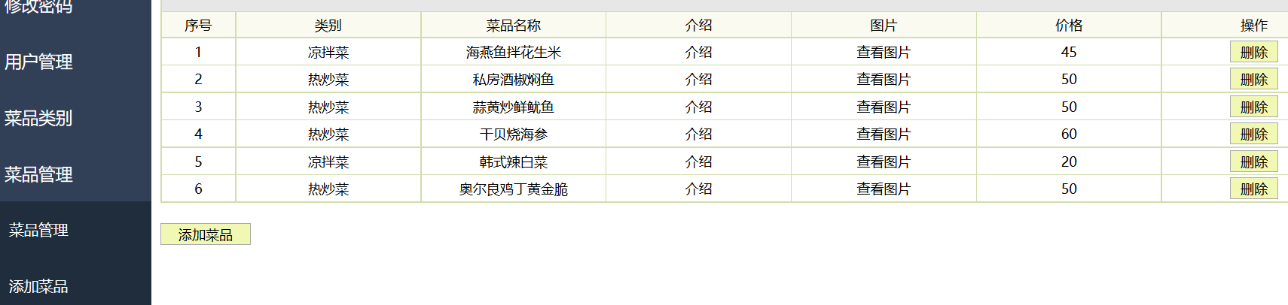
后台功能模块介绍（4）
菜品管理功能

Slide 8
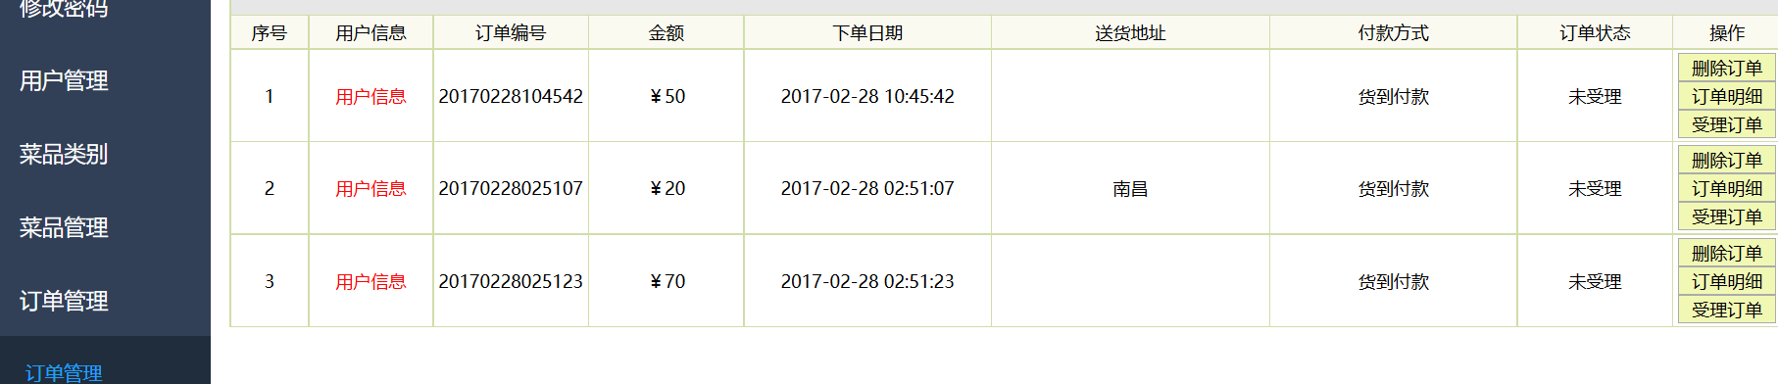
后台功能模块介绍（5）
订单管理功能

Slide 9
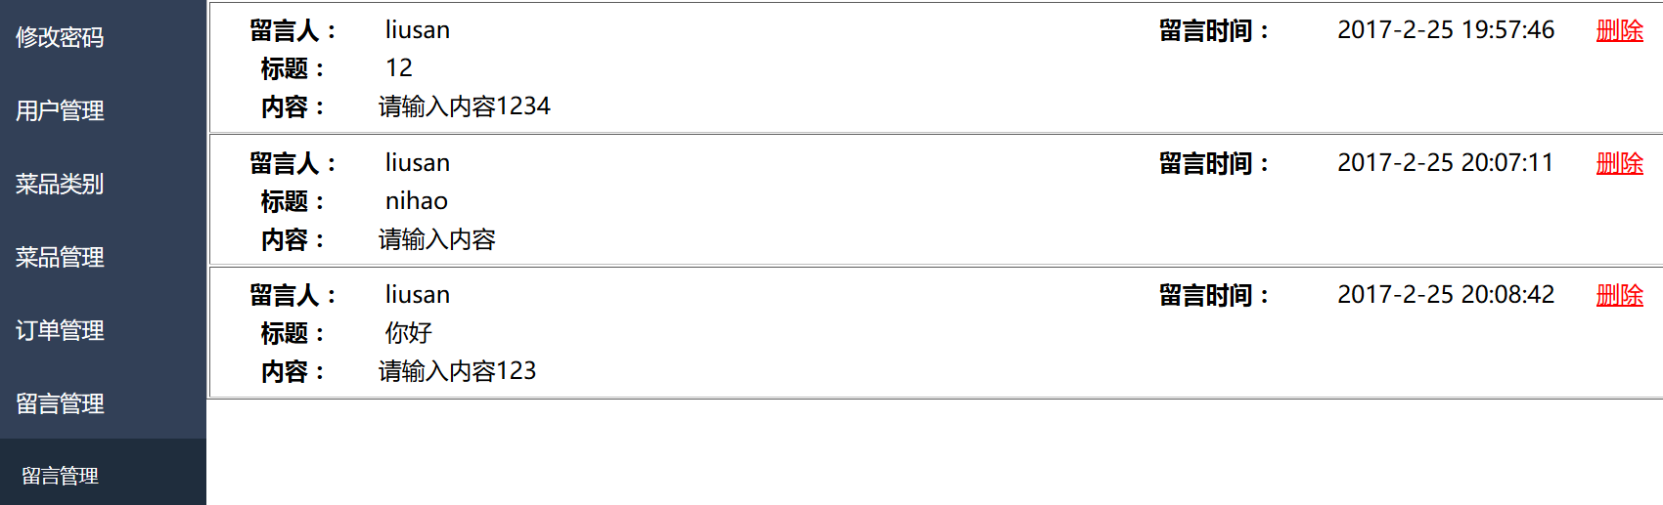
后台功能模块介绍（6）
留言板功能

Slide 10
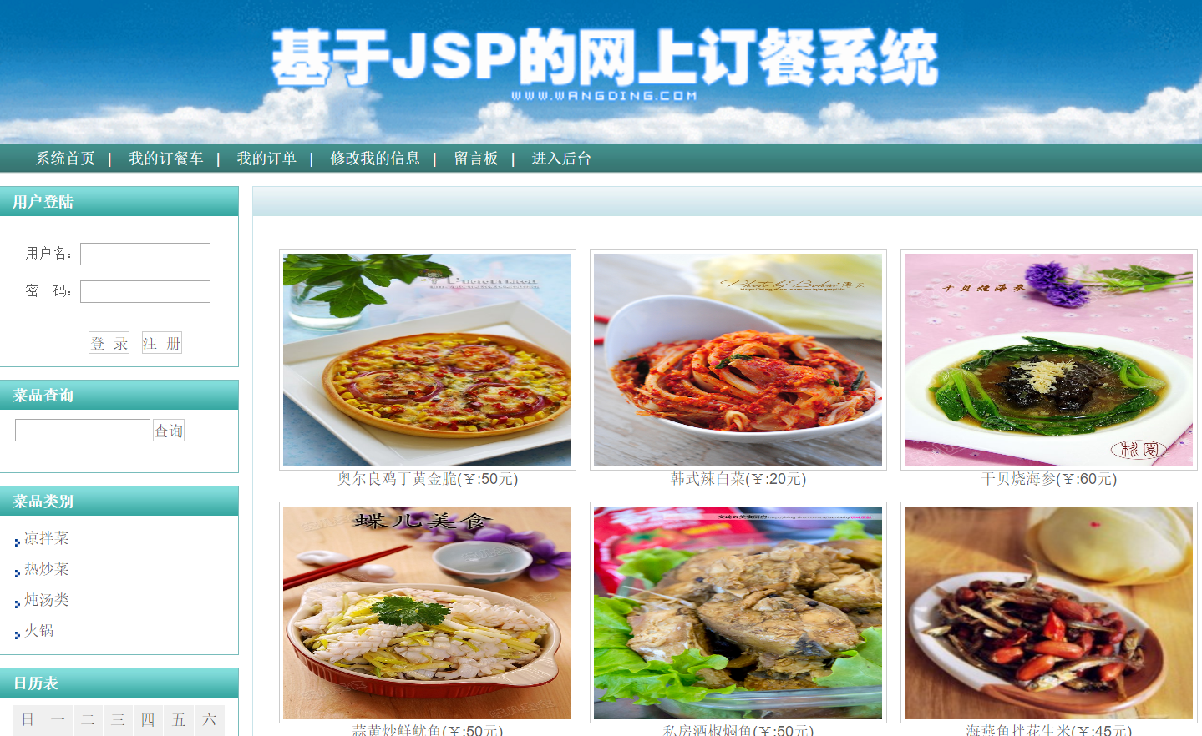
前台功能模块介绍（7）
前台页面

Slide 11
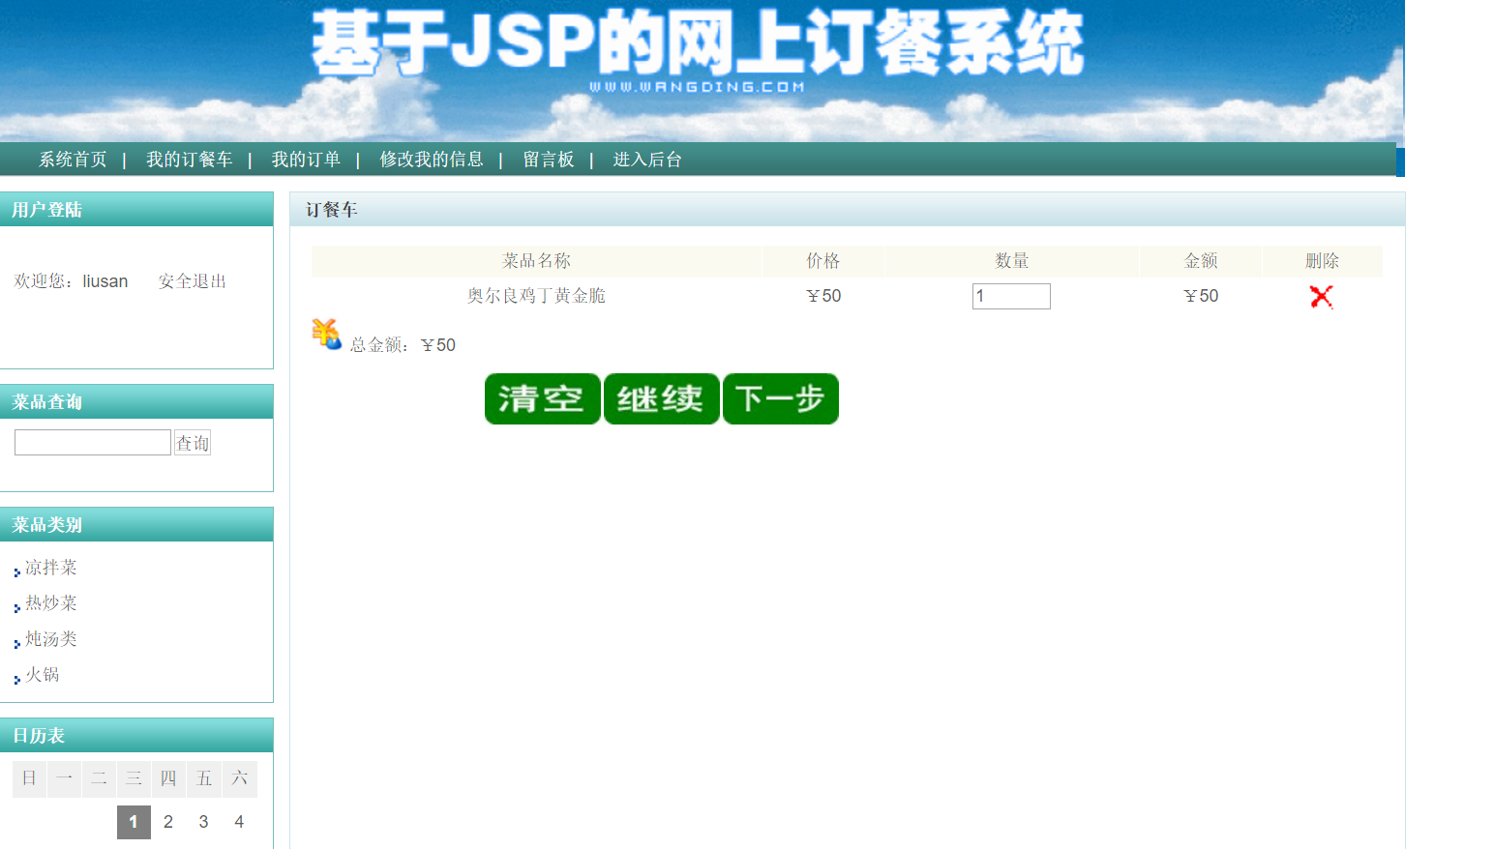
前台功能模块介绍（8）
我的餐车功能

Slide 12
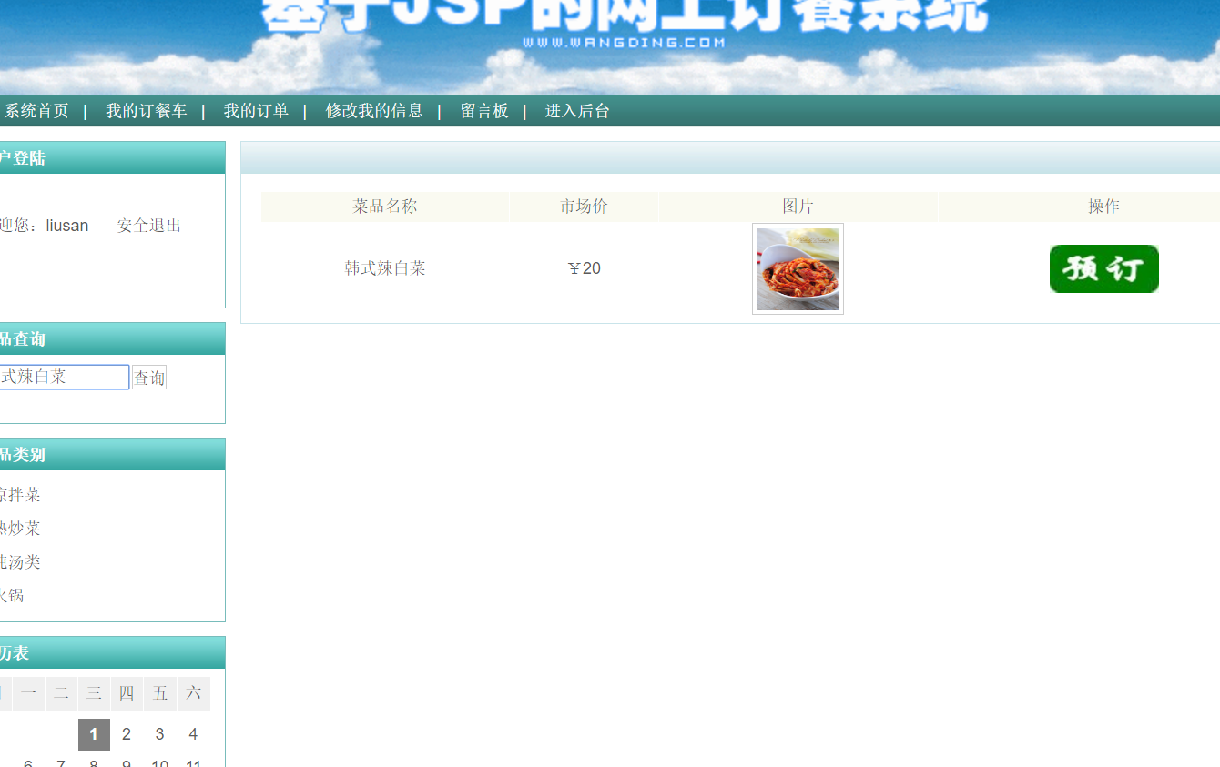
前台功能模块介绍（9）
菜品查询功能

Slide 13
开发工具及语言介绍
我们是在windows10平台下，使用纯JAVA语言进行编写及运用的。
我们使用myeclipse工具进行编写的。
数据库我们使用的是开源的mysql数据库
学生项目答辩

Slide 14
开发中遇到问题
非技术问题
对于第一次在一个团队中进行这样的合作开发，我们在分工合作等很多方面都存在一些不默契的时候。这导致开发效率底下，不能留有足够的时间解决其中遇到的一些问题。
技术问题
我们在开发过程中遇到了数据无法显示的问题，后来发现是hibernate配置的问题。遇到服务器无法运行的问题，后来发现是端口冲突了。还遇到了乱码问题，后来发现是没有设置成统一的编码格式
学生项目答辩

Slide 15
经验和收获
这次课程设计，在老师的悉心指导，耐心陪伴下，我们对于jee平台的应用更加熟悉。对于我们在书本上学习到的知识得到印证与检验！并且使我们对于软件开发的整体流程得到深刻的认识与体验！
学生项目答辩

